Slide 1
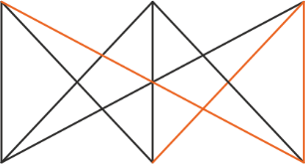
Возможности С++
для программирования микроконтроллеров

Slide 2
Особенности микроконтроллеров
Микроконтроллер — ЭВМ на одном кристалле
Одно ядро, один поток
Тактовые частоты ядра: единицы-сотни МГц
Доступ к ОЗУ и ПЗУ на частоте ядра
Упрощенное АЛУ
Упрощены механизмы обеспечения безопасности доступа к ресурсам микроконтроллера
Сильно ограниченный объем ОЗУ, ПЗУ

Slide 3
Особенности проектирования
Программист имеет полный ручной контроль над всеми ресурсами микроконтроллера
Программисту доступны все «опасные» операции
Отладка — не всегда поиск ошибок в коде
Отладка вносит существенное влияние в работу микроконтроллера, но не влияет на внешние периферийные устройства.

Slide 4
Причины не использовать C++
Перерасход вычислительных ресурсов микроконтроллера
Сложность языка

Slide 5
Оверхед при использовании C++
Виртуальные функции
Исключения
Объект — источник дополнительных расходов вычислительных ресурсов

Slide 6
C vs C++: примеры
Регистры микроконтроллера
Модули микроконтроллера
Драйвер внешнего устройства

Slide 7
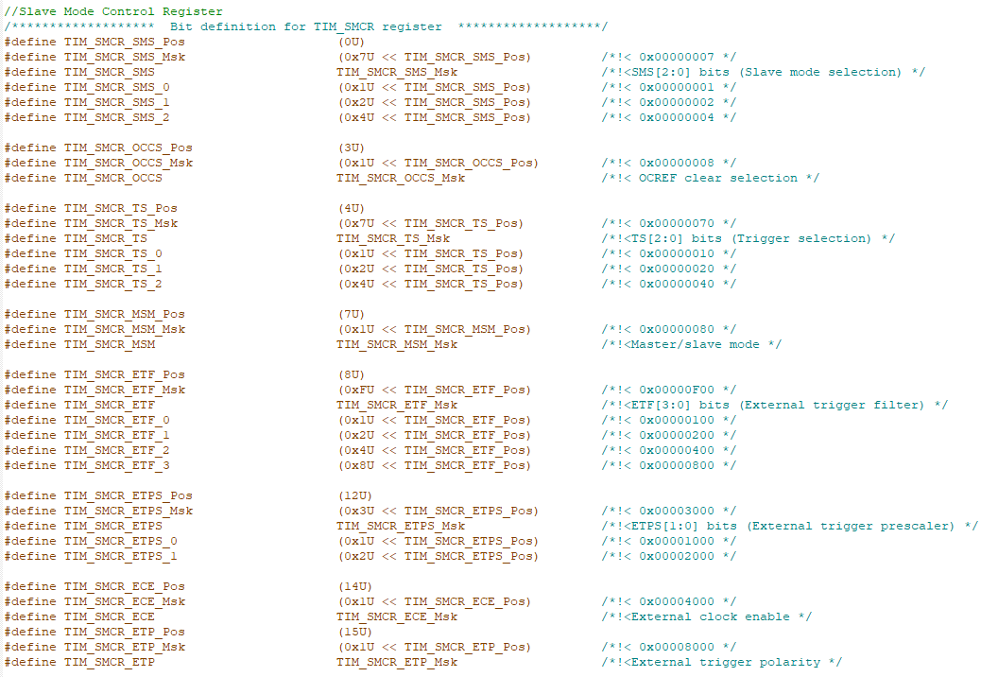
Описание регистра: C

Slide 8
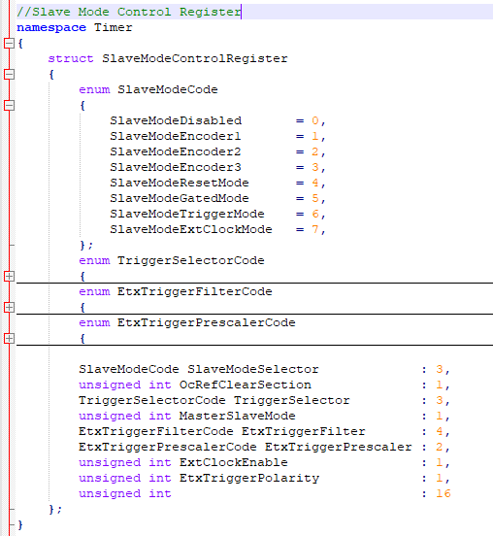
Описание регистра: C++

Slide 9
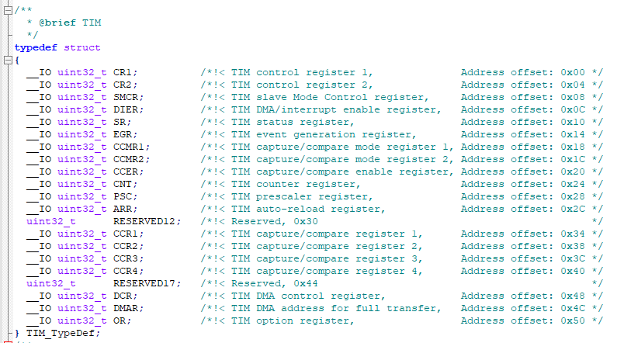
Описание модуля: C

Slide 10
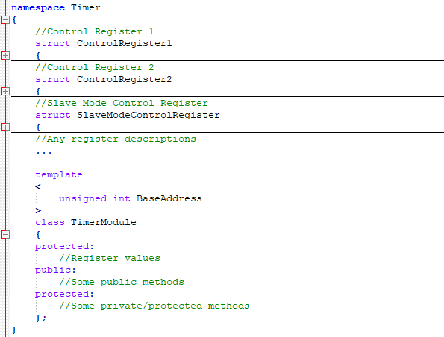
Описание модуля: C++

Slide 11
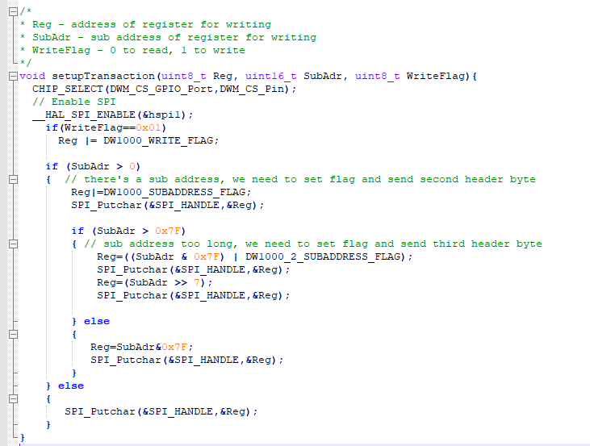
Проектирование драйвера в стиле C

Slide 12
Проектирование драйвера в стиле C
Жёсткая привязка драйвера к интерфейсу связи
Жёсткая привязка драйвера к бизнес-логике
Сложности при отладке и тестировании отдельного элемента ПО

Slide 13
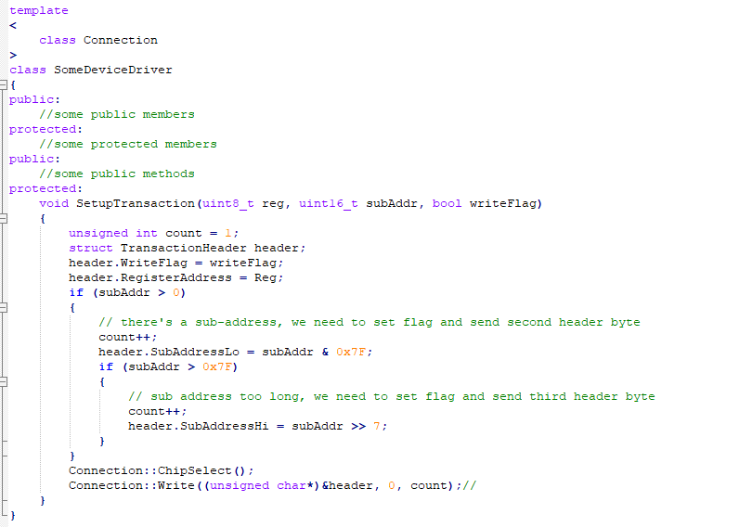
Проектирование драйвера в стиле C++

Slide 14
Проектирование драйвера в стиле C++
Отсутствие жёсткой связи драйвера с интерфейсом связи
Отсутствие жесткой связи бизнес-логики и драйвера
Возможность независимой отладки каждого элемента ПО

Slide 15
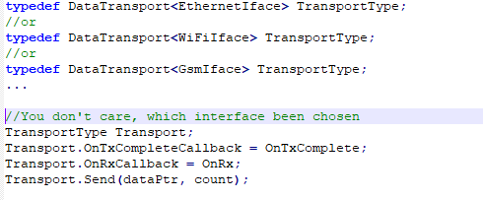
Полиморфизм времени компиляции

Slide 16
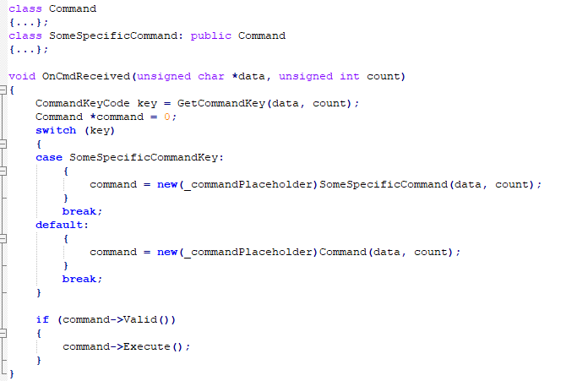
Полиморфизм времени исполнения

Slide 17
Вместо выводов
С++ отлично подходит для разработки ПО микроконтроллеров
C++ обеспечивает не худшее быстродействие, по сравнению с С
Код на С++ более структурирован, его проще читать
Код на С++ безопаснее, проще отследить ошибки
Код на С++ лучше поддается тестированию
С++ и ООП позволяют строить более гибкую, расширяемую архитектуру ПО
Порог вхождения не настолько высок, чтобы игнорировать преимущества С++

Slide 18

Спасибо за внимание
ignat_for_example

